Slide 1
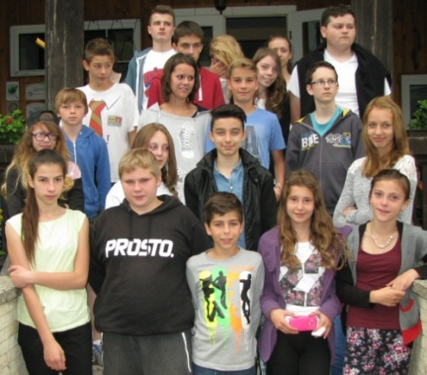
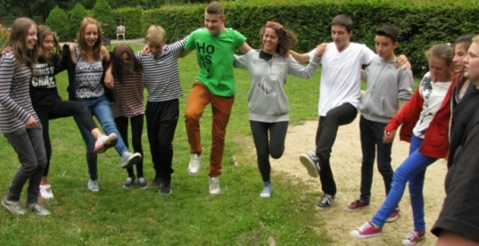
Deutsch-Polnische Begegnung Wallerfangen/Bochnia in Weimar vom 16.06 bis 22.06.2014

Slide 2
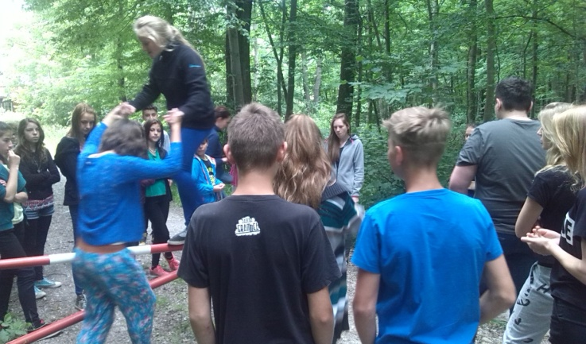
Ankommen
Ankommen an der Jugendherberge & erste
Begegnung mit den polnischen Schülern.
Verrückte Aufgaben bei der Schnitzeljagd, die viel Spaß gemacht hat.

Slide 3
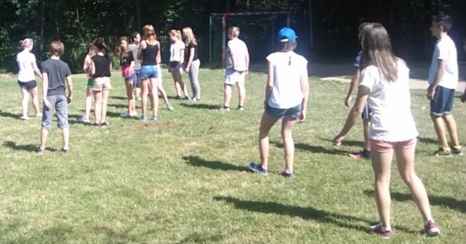
Kennenlernen
Kennenlernen der Namen von den polnischen Schülern.
Volkerball spielen in der schönen Sonne.

Slide 4
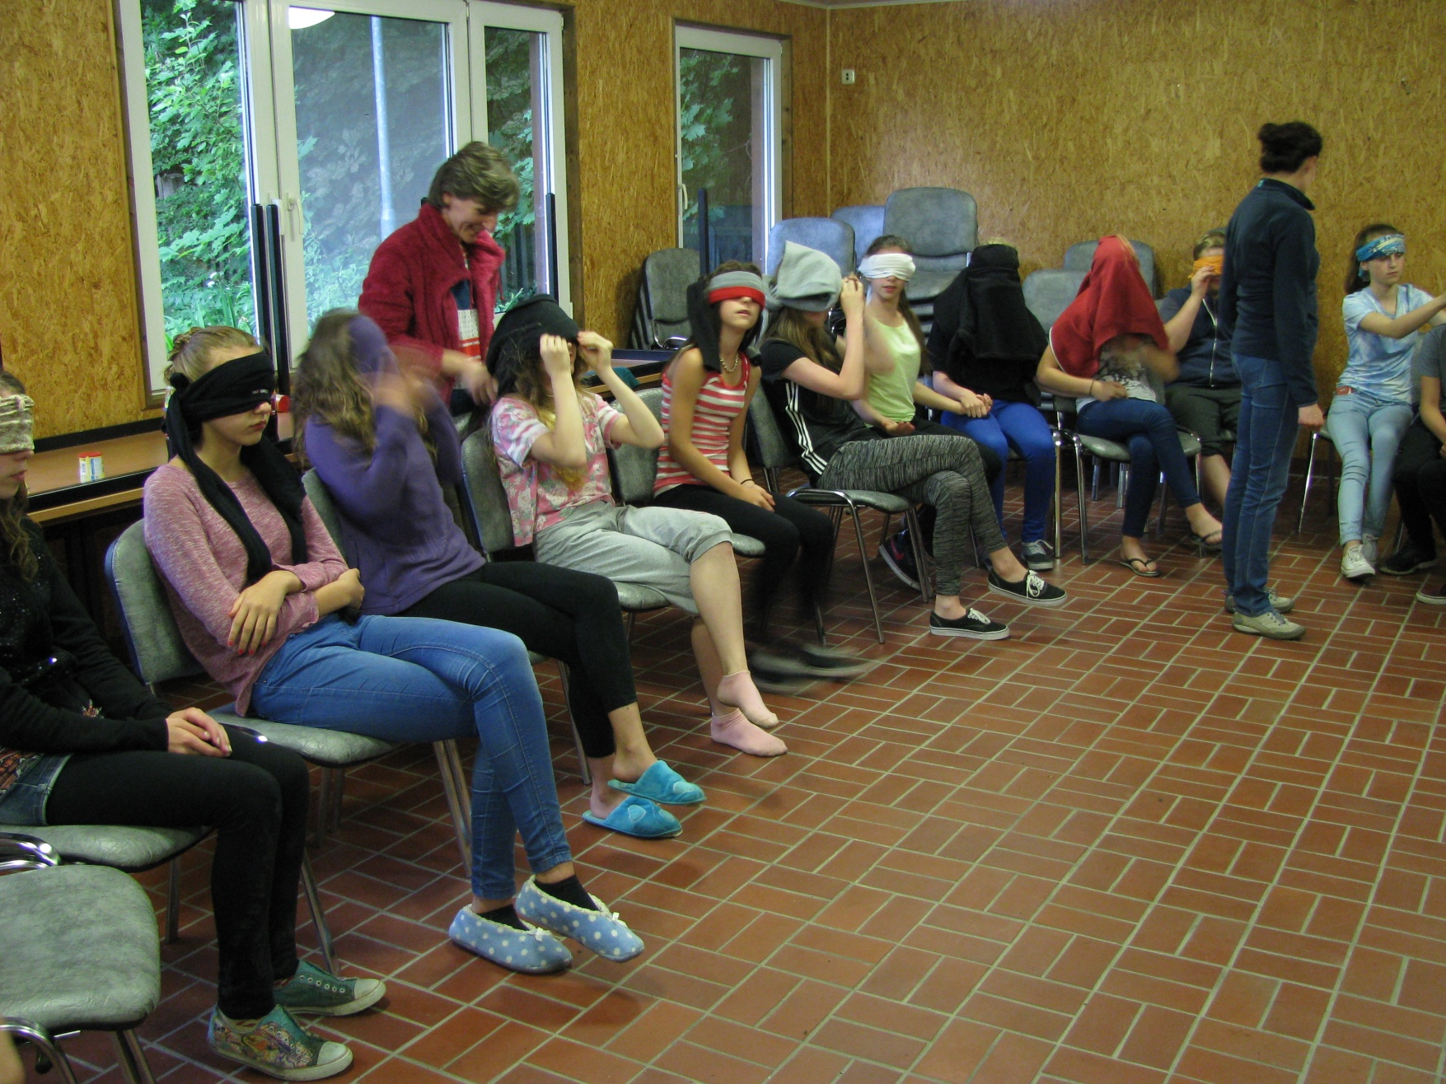

Slide 5
GOETHE und SCHILLER ARCHIV
Wir sind zum Goethe-und Schiller Archiv gegangen ,weil dort die ganzen Schriften der Dichter lagern.

Slide 6
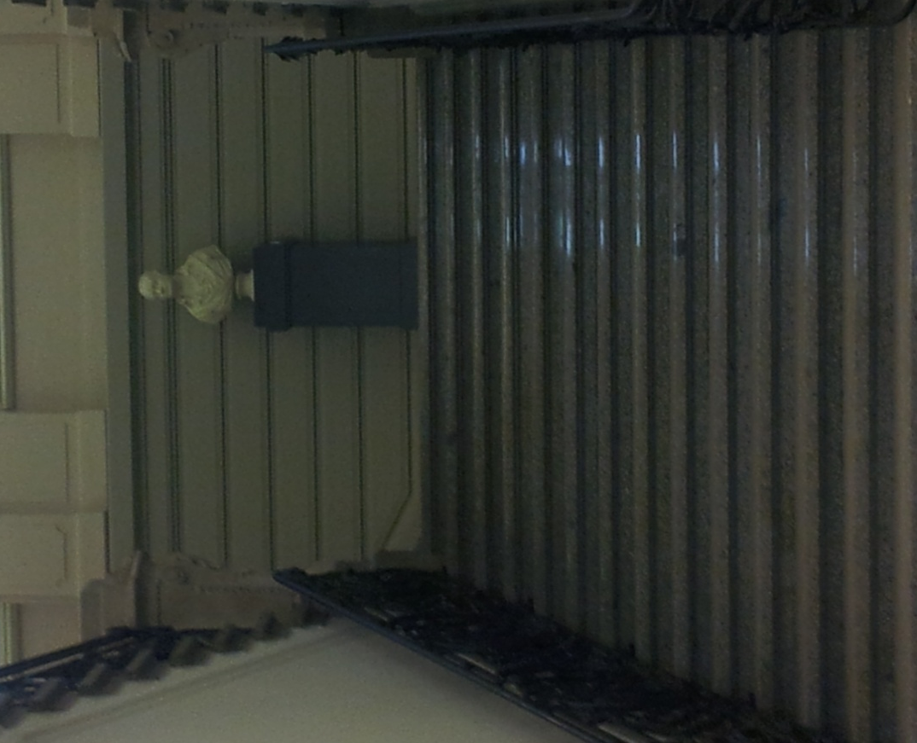
GOETHE und SCHILLER ARCHIV

Slide 7
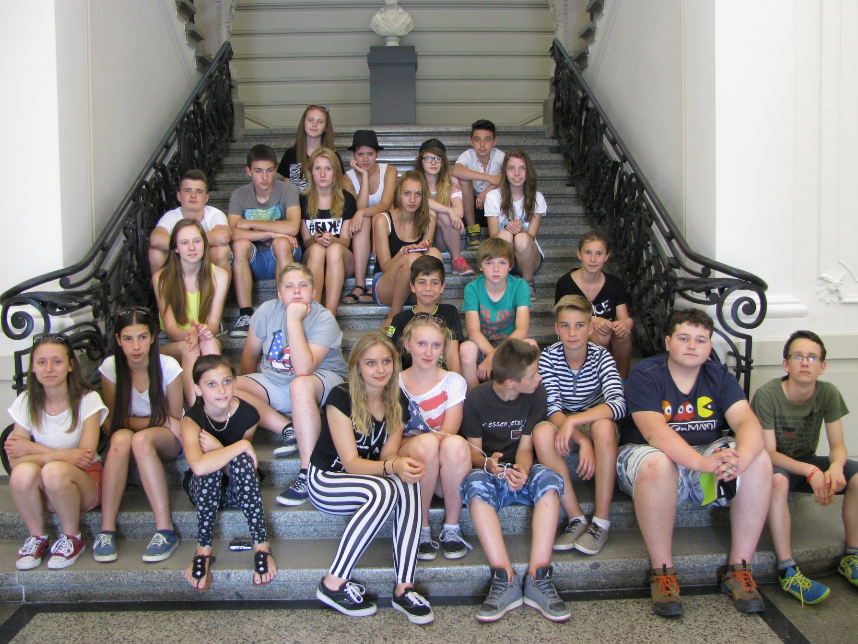

Slide 8
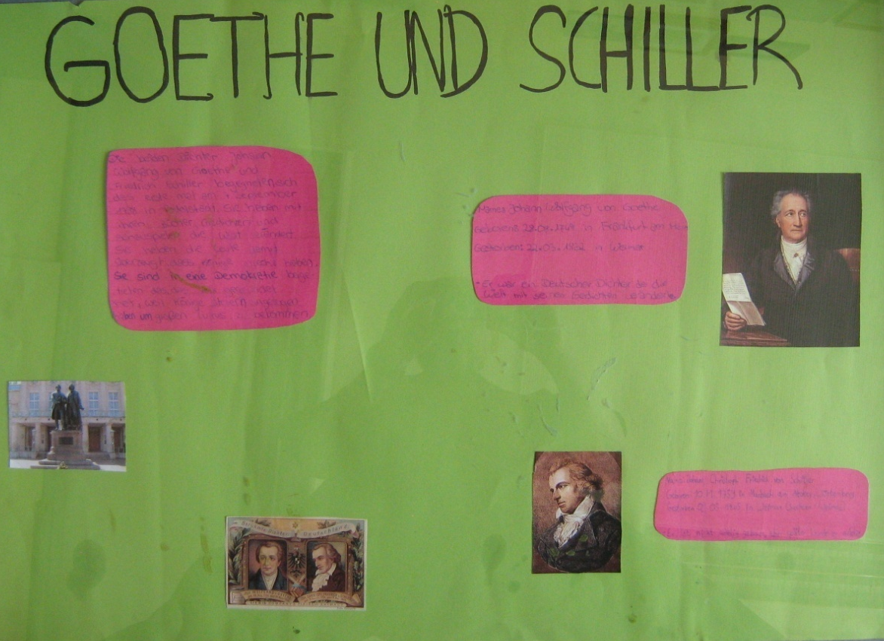
GOETHE und SCHILLER ARCHIV
Goethe ist am 28. August 1749 in Frankfurt am Main geboren und am 22. März 1892 in Weimar gestorben.
Schiller ist am 10. November 1759 in Marbach am Necker geboren und am 9. Mai 1805 in Weimar gestorben.
Dieses Plakat haben Lena, Laura und Vanessa für die polnischen Schüler vorbereitet.

Slide 9
Anna-Amalia Bibliothek
Wir besuchten
sie ,weil diese Bibliothek einzigartig in Deutschlang ist.

Slide 10
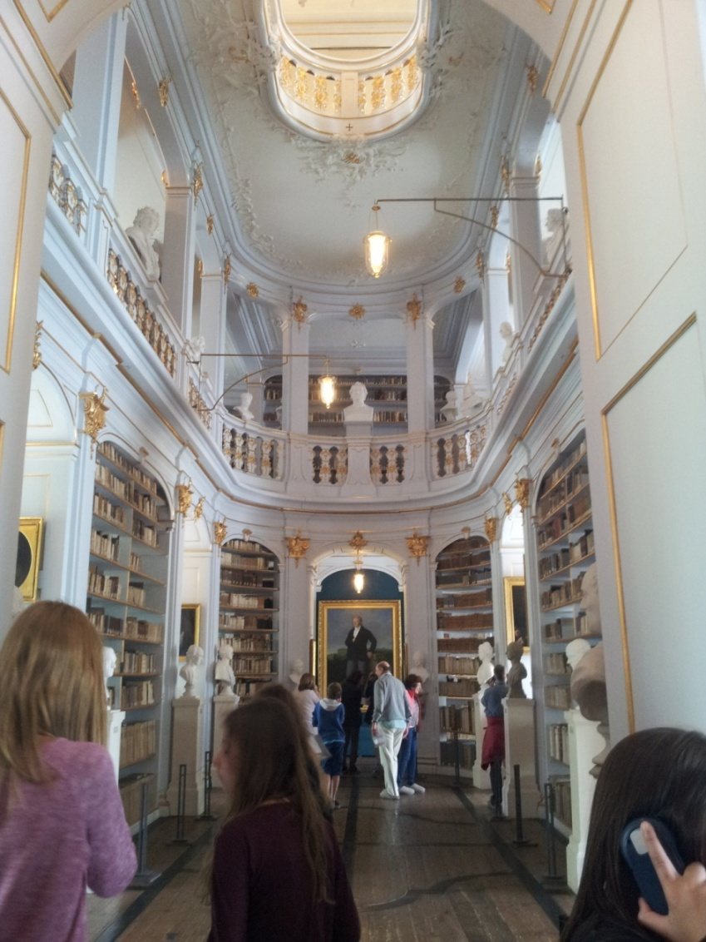
Anna-Amalia Bibliothek
Rokokosaal
Nach einem Brand wurde er
am 24.10.2007 wieder eröffnet.

Slide 11
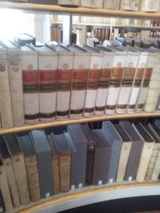
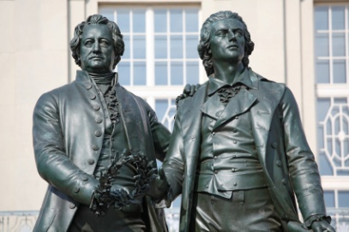
Anna-Amalia Bibliothek
In der Anna-Amalia Bibliothek liegen über 50.000 Bücher aus verschiedenen Jahrhunderten.
Die Anna-Amalia Bibliothek ist die Bibliothek, in der sich Goethe und Schiller bildeten.
Quelle: http://www.platinnetz.de/uploads/pics/iStock_000009846693Small.jpg

Slide 12
Anna-Amalia Bibliothek
Anna-Amalia`s Sohn Karl August,
der die Bibliothek mit Büsten ausschmückte.

Slide 13
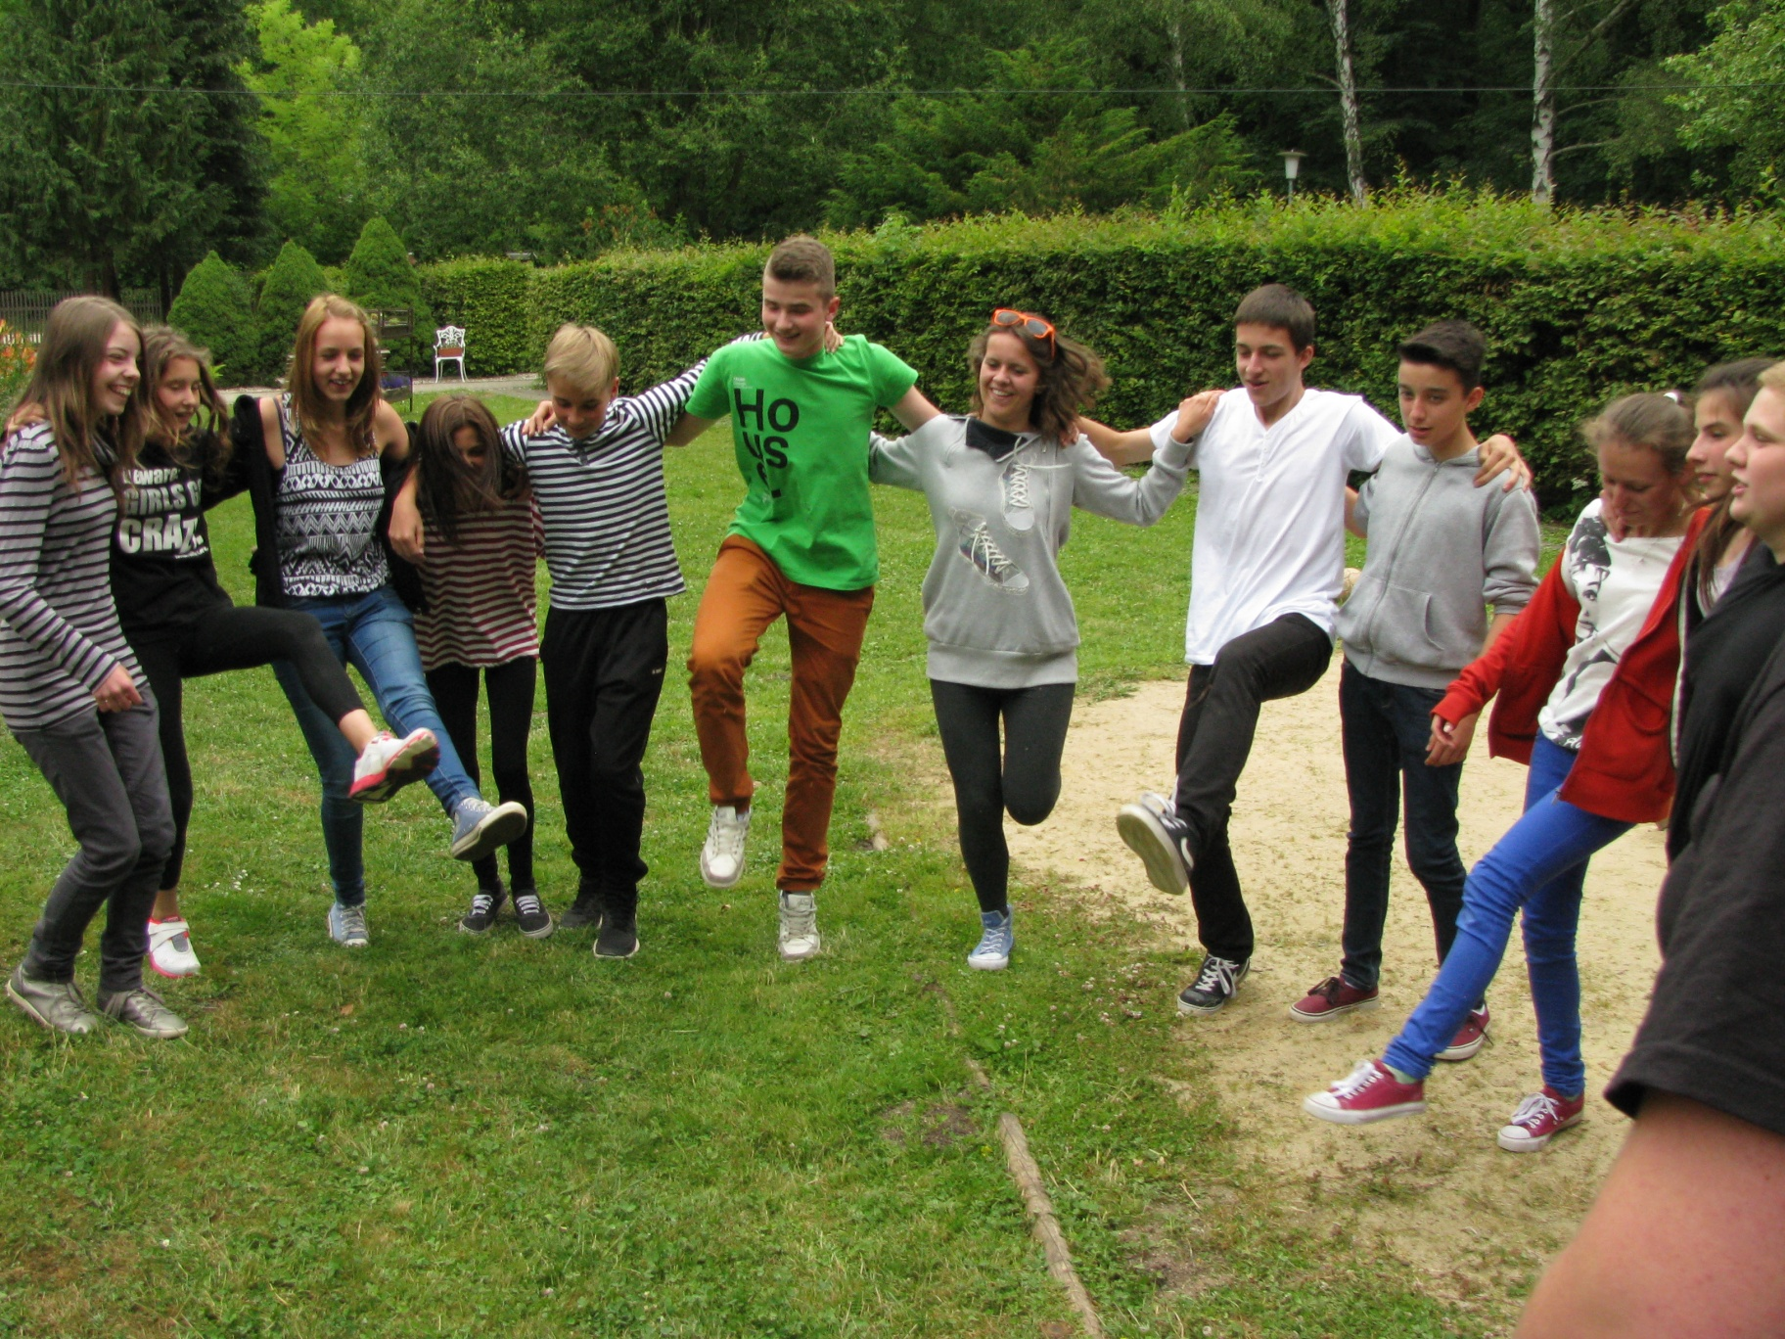

Slide 14
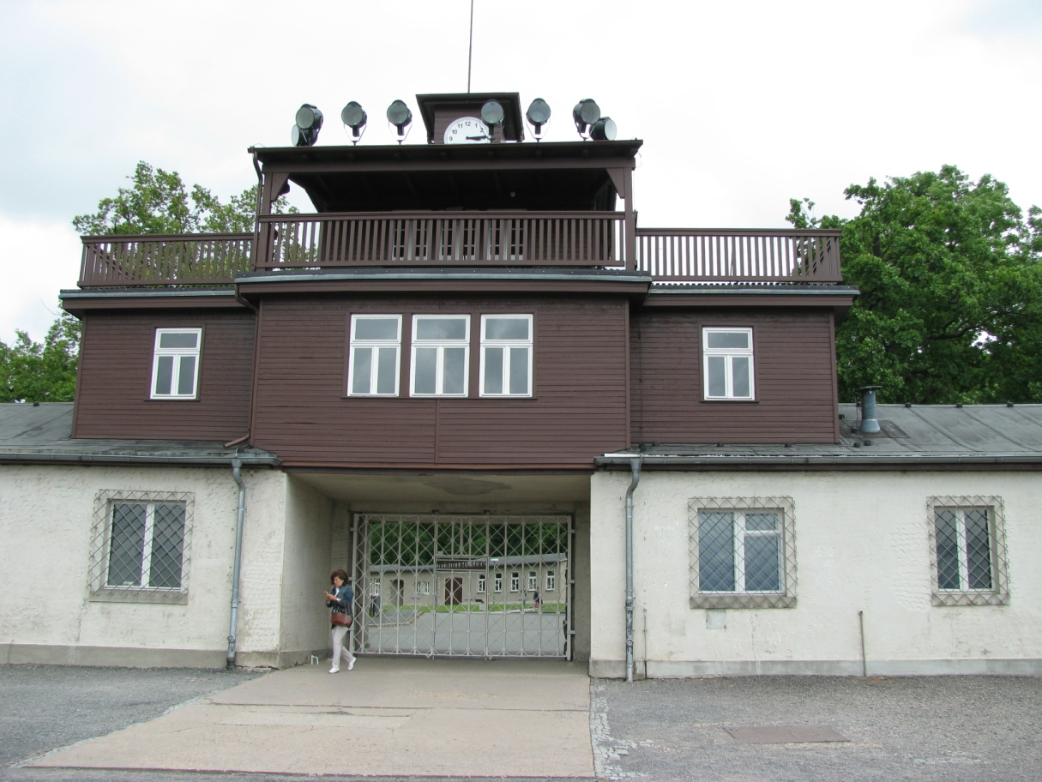
Gedenkstätte Buchenwald
Wir sind in das KZ gegangen, damit wir erfahren wie es dort aussah.

Slide 15
Gedenkstätte Buchenwald
Verbrennungsöfen.
Uns war schlecht, als wir diese Verbrennungsöfen gesehen haben .
Wir wussten nicht, dass es sowas gibt.

Slide 16
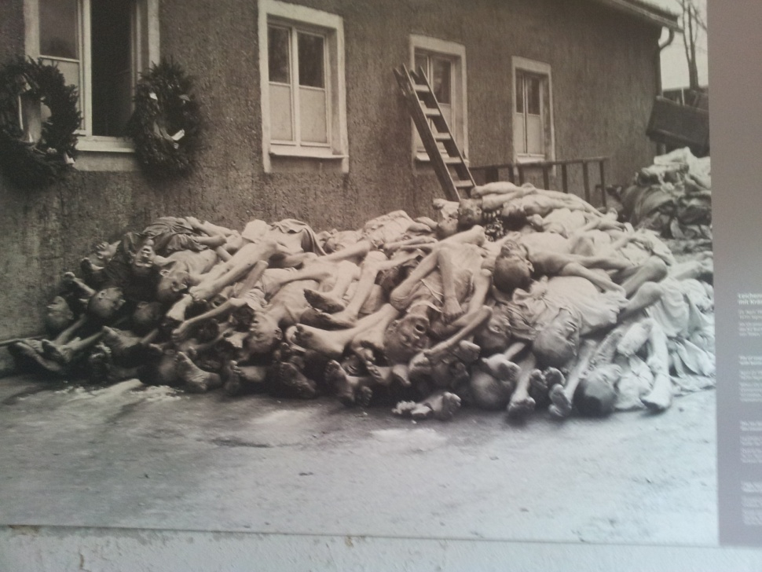
Gedenkstätte Buchenwald
Genickschussanlage.
Wir haben uns vor diesen Anlagen gefürchtet.

Slide 17
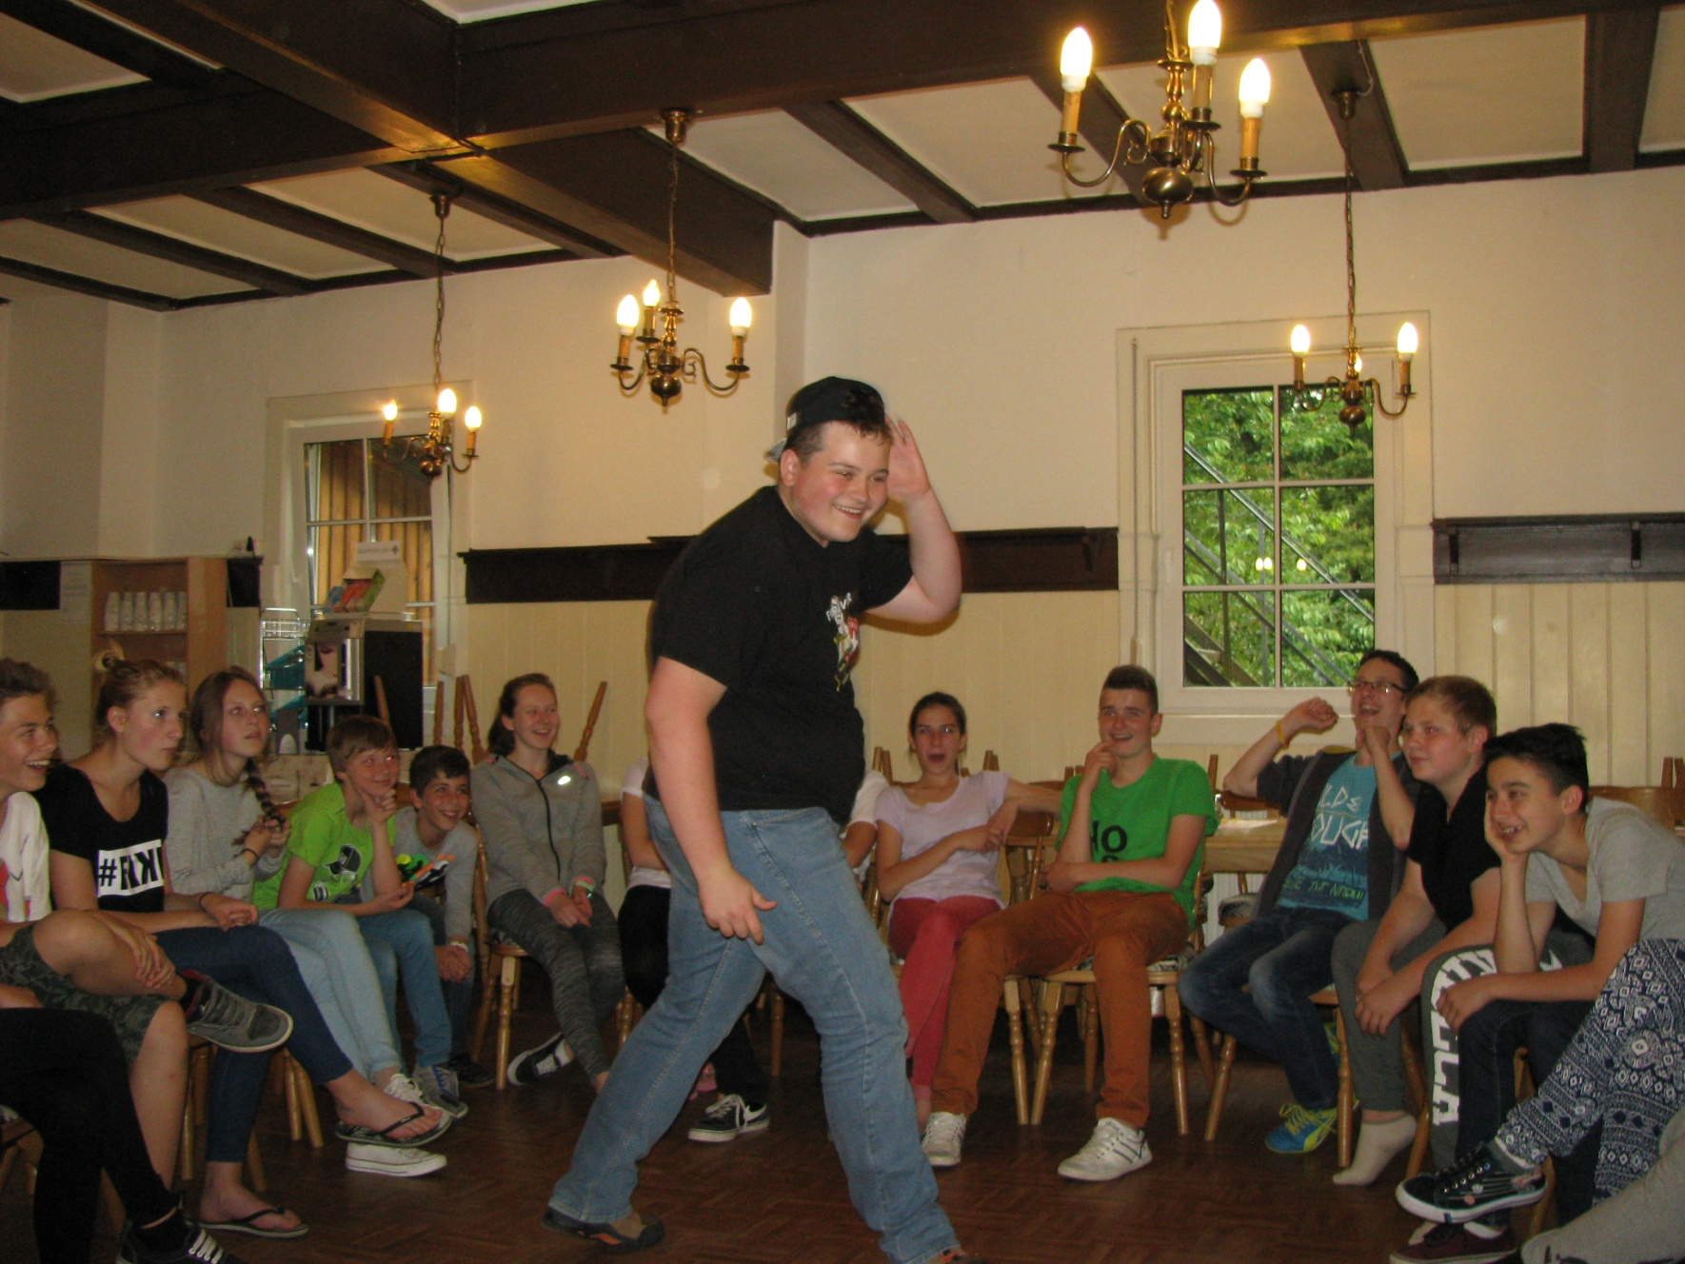

Slide 18
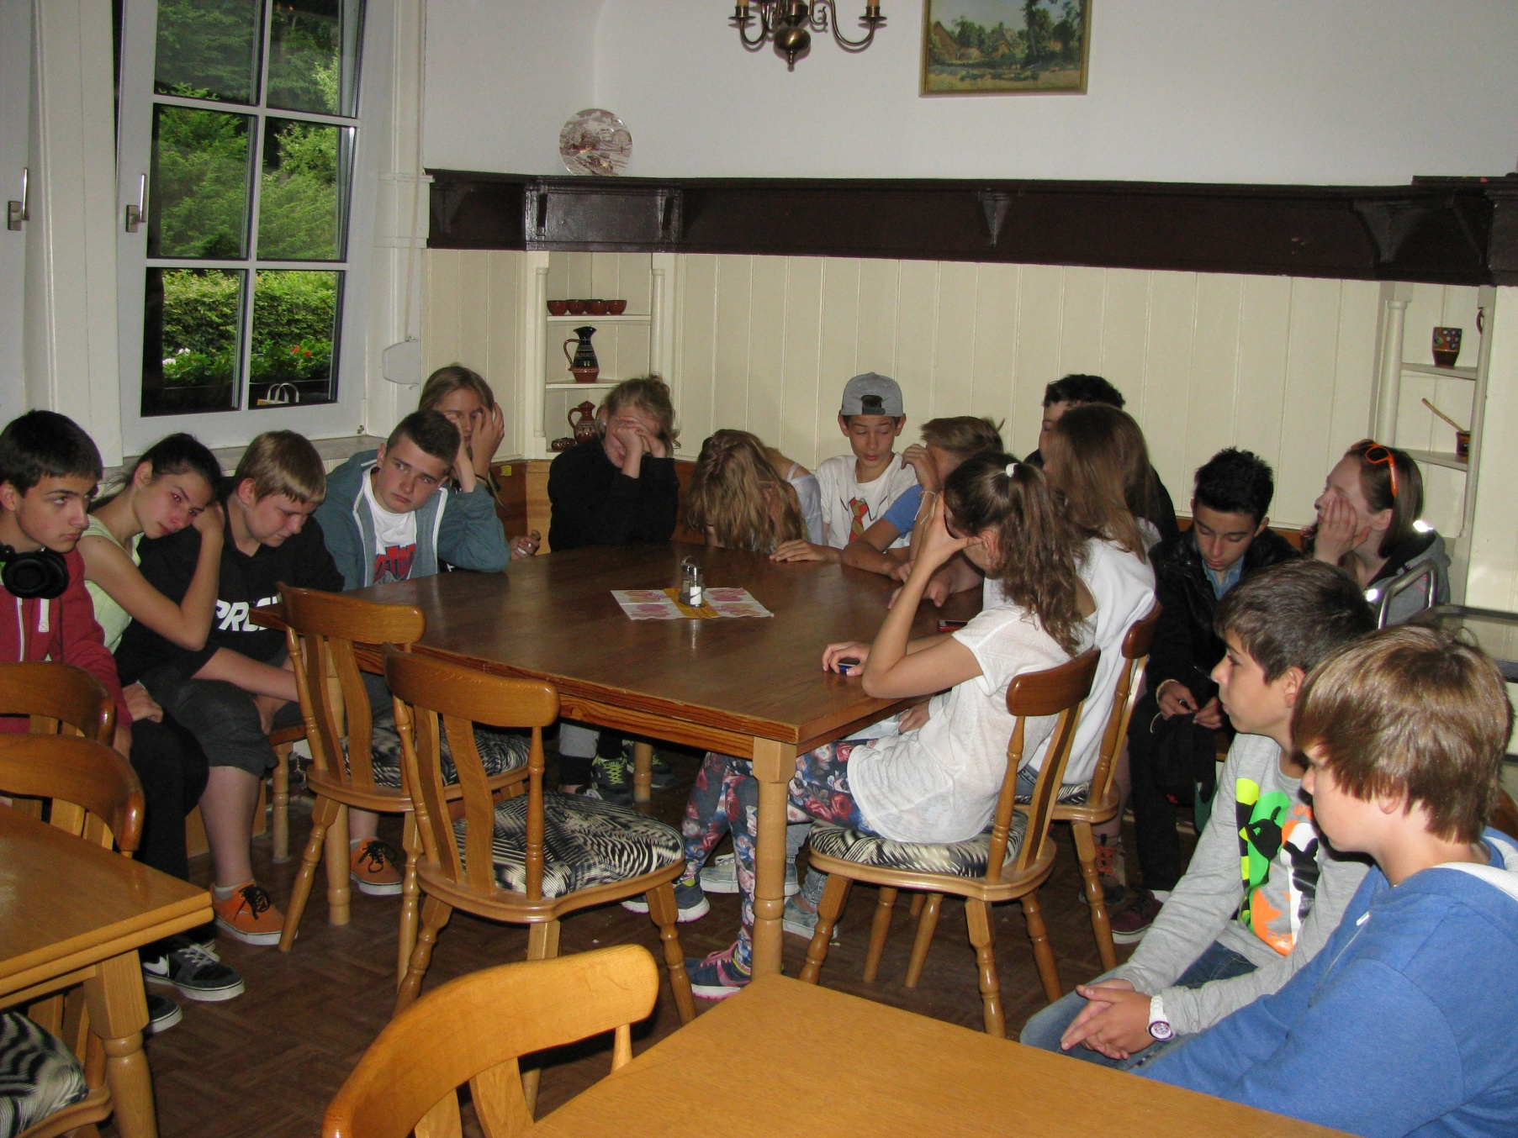

Slide 19
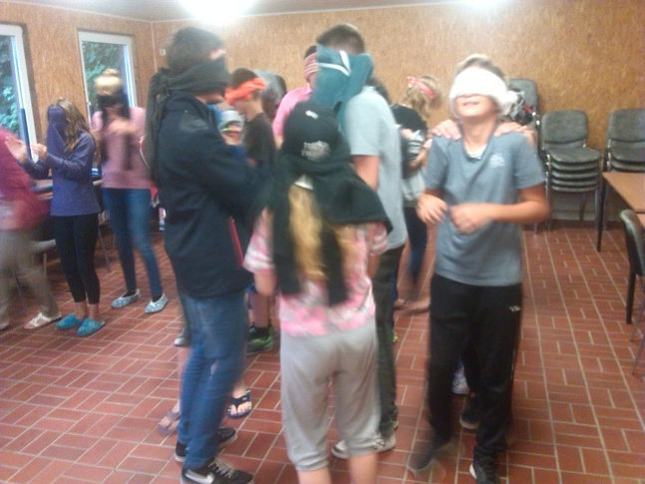
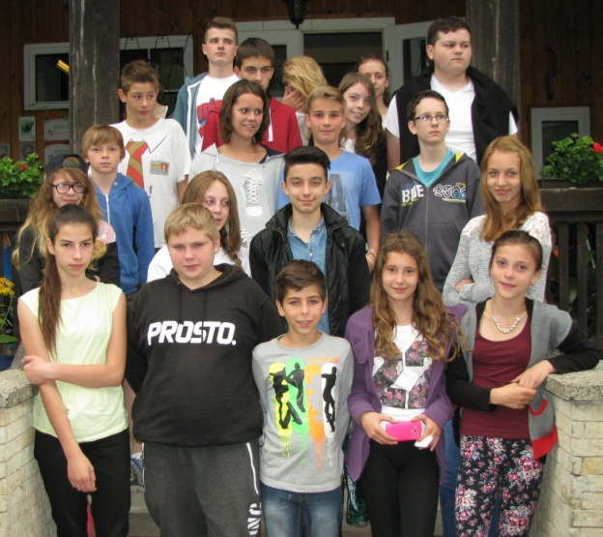
Abschied
Wir haben uns in Weimar getroffen weil wir die Beziehung zwischen deutschen & polnischen Schülern verbessern wollten.
Deshalb gab es sehr viel Trauer beim Abschied.
Wir hatten sehr viel Spaß mit den polnischen Schülern an den Spieleabenden.

